Slide 1
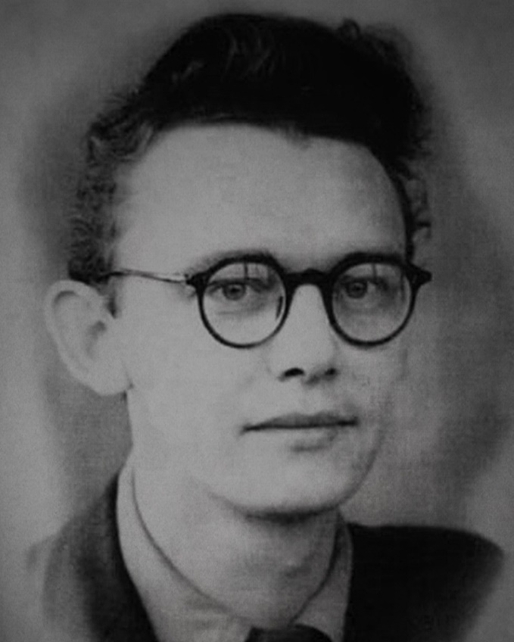
LEONID GAJDAJ
1923-1993

Slide 2
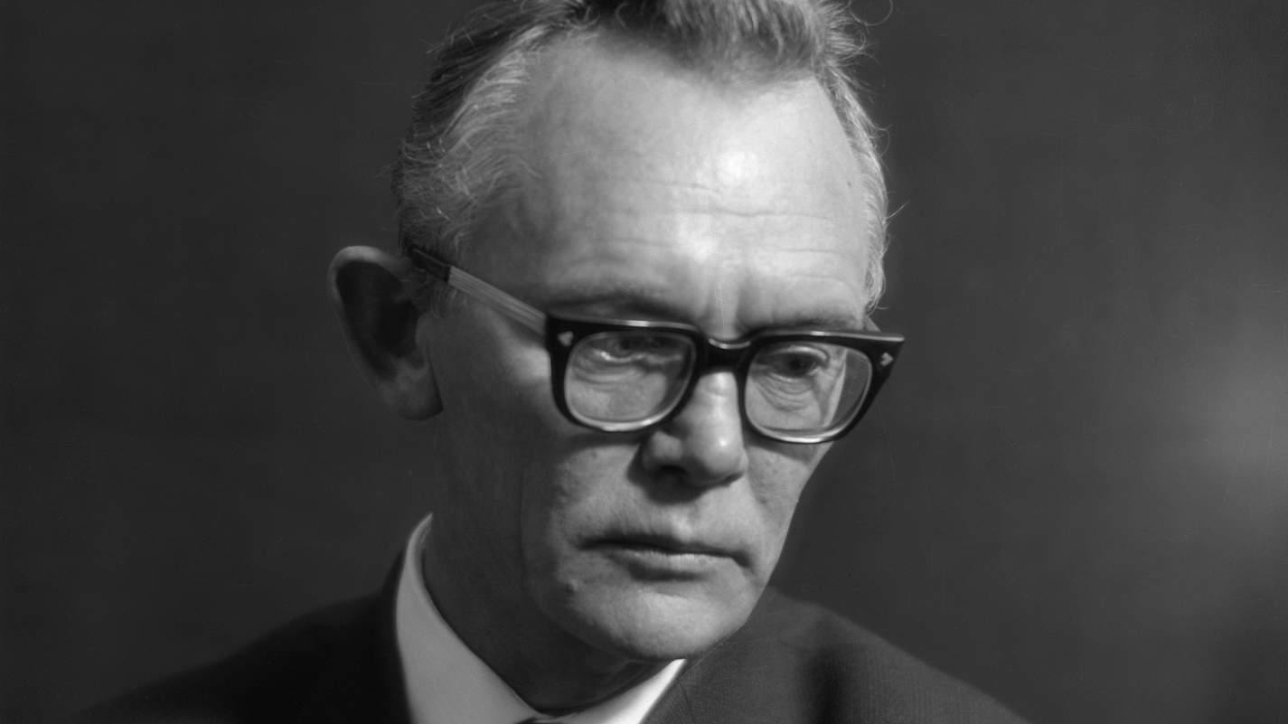

Slide 3
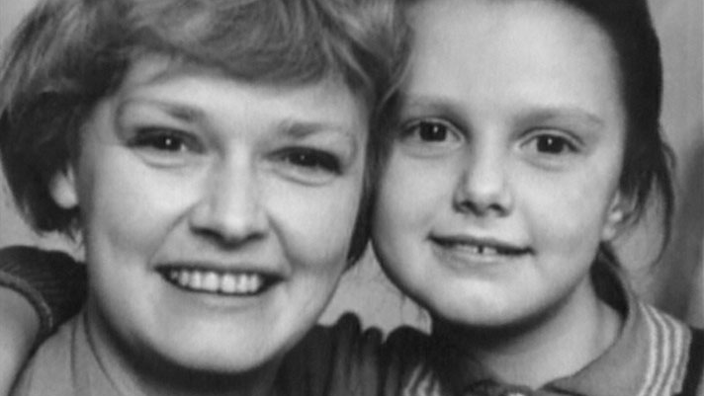

Slide 4


Slide 5

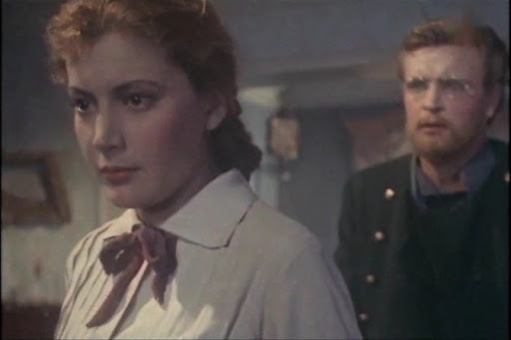

Slide 6
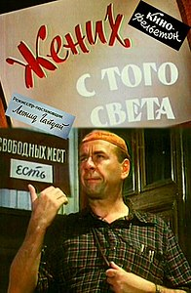
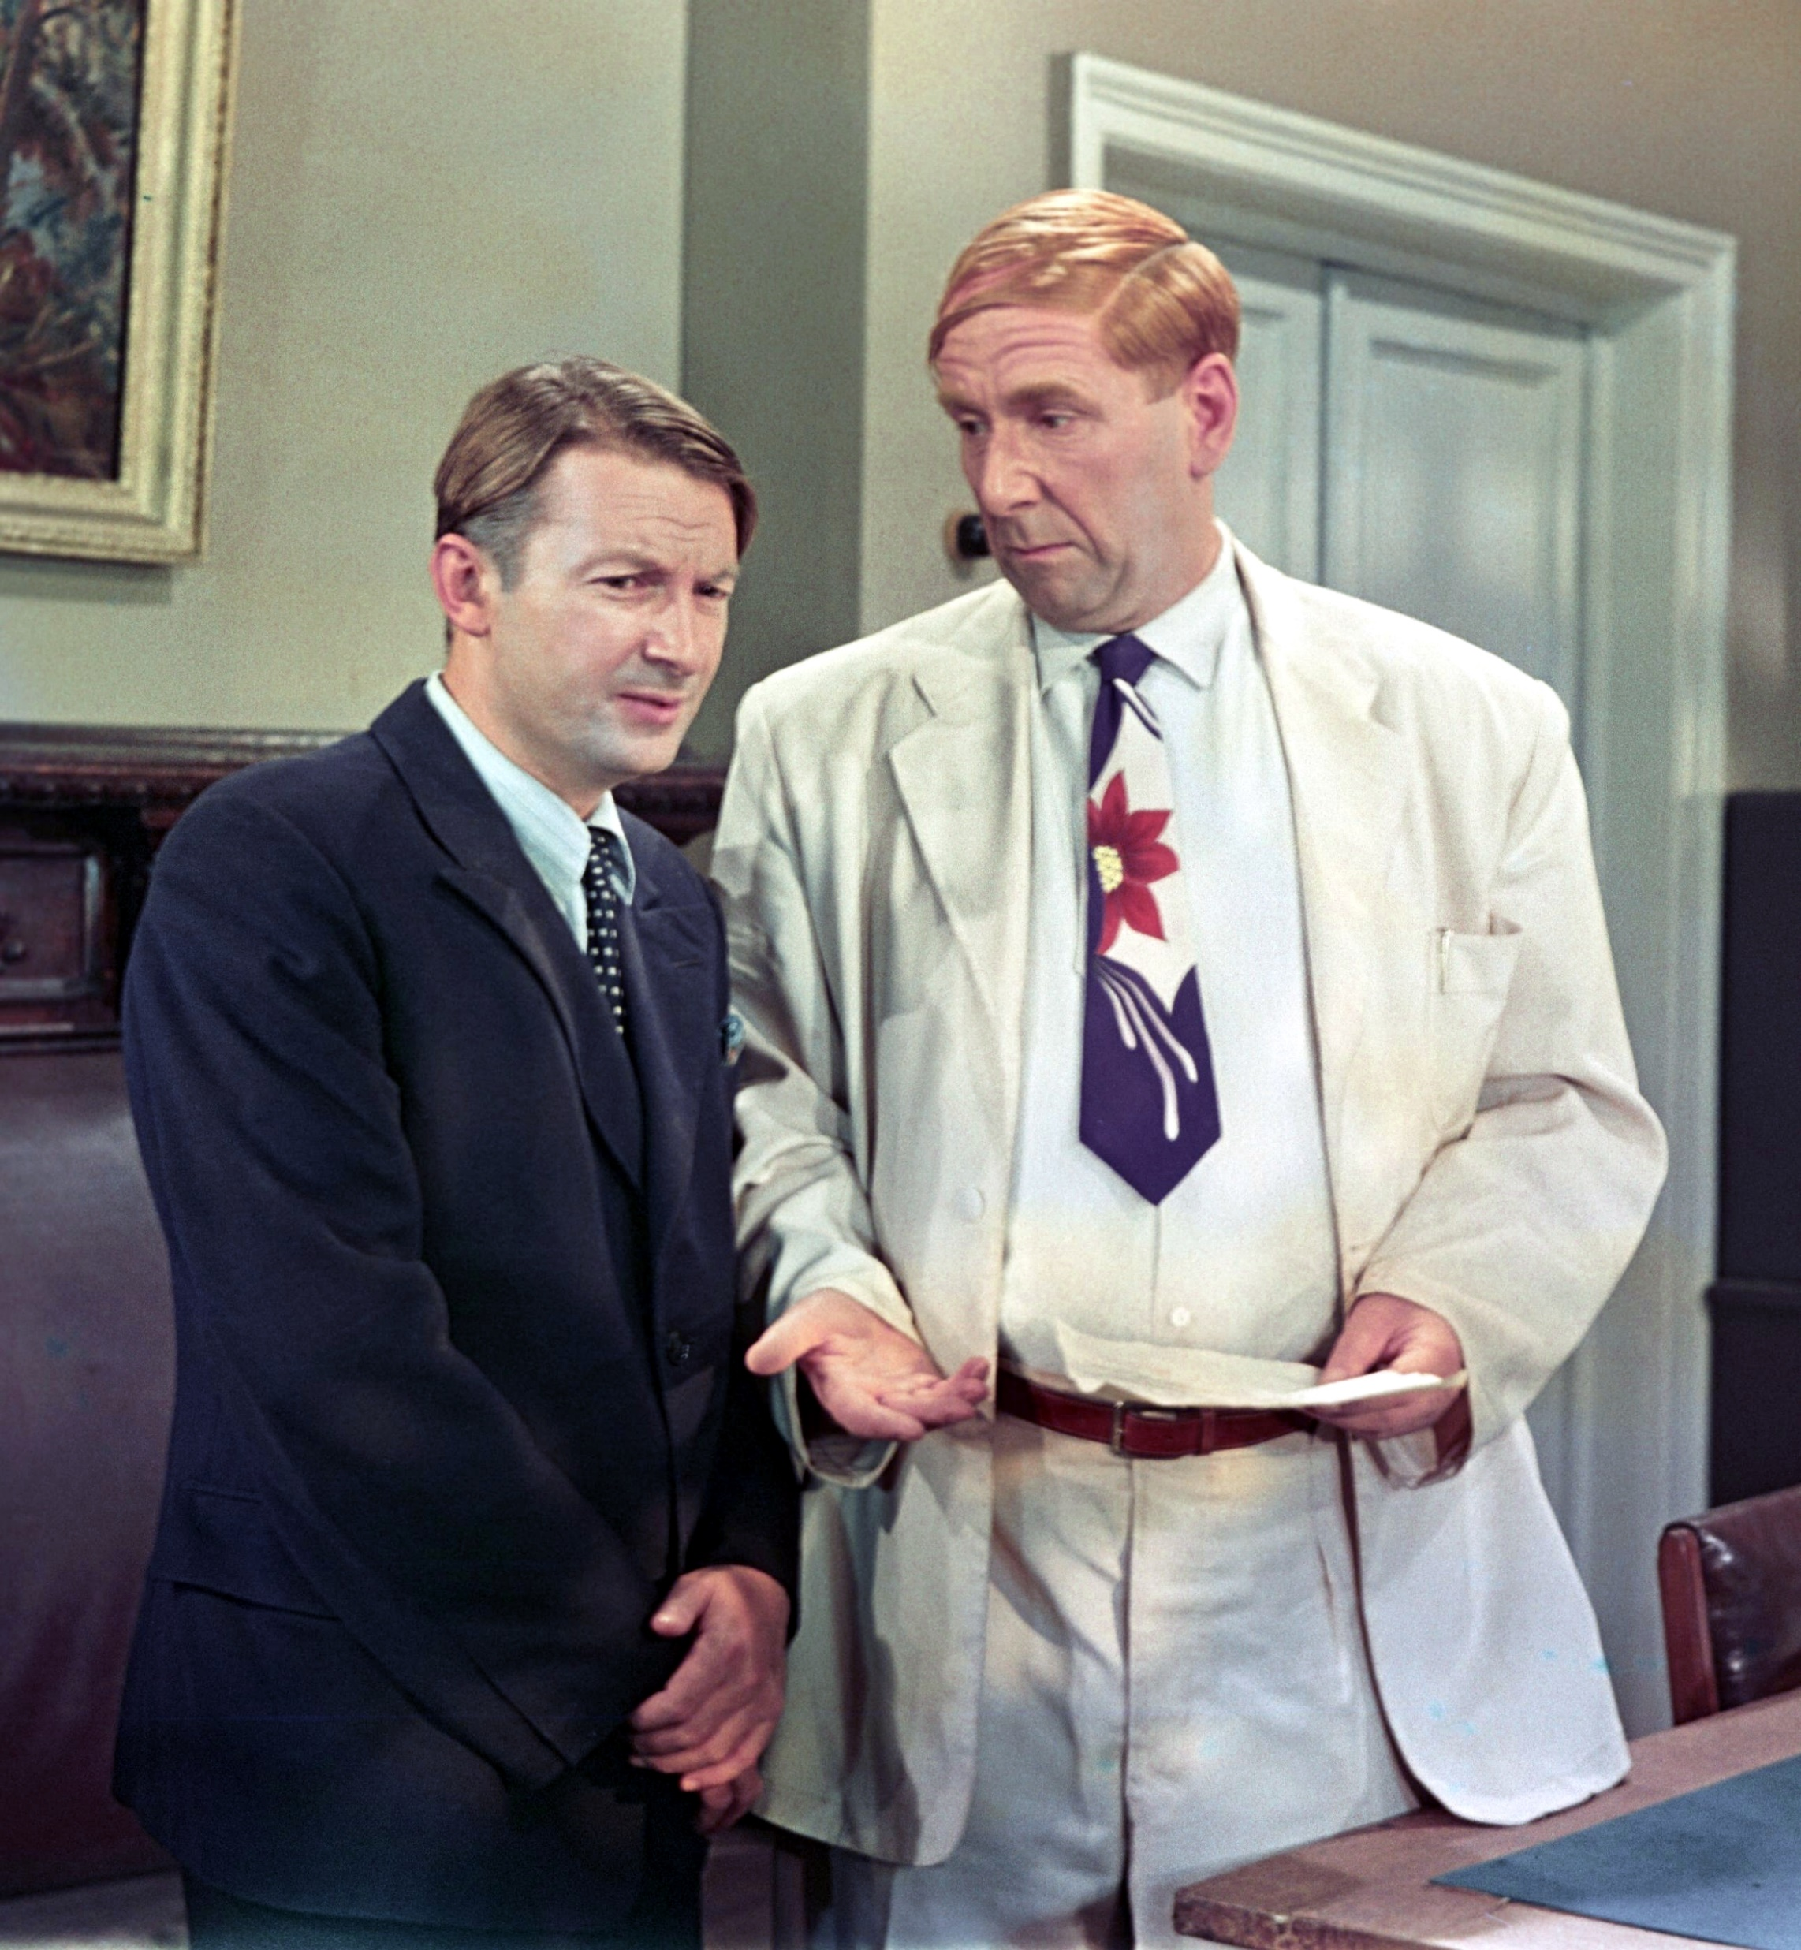

Slide 7
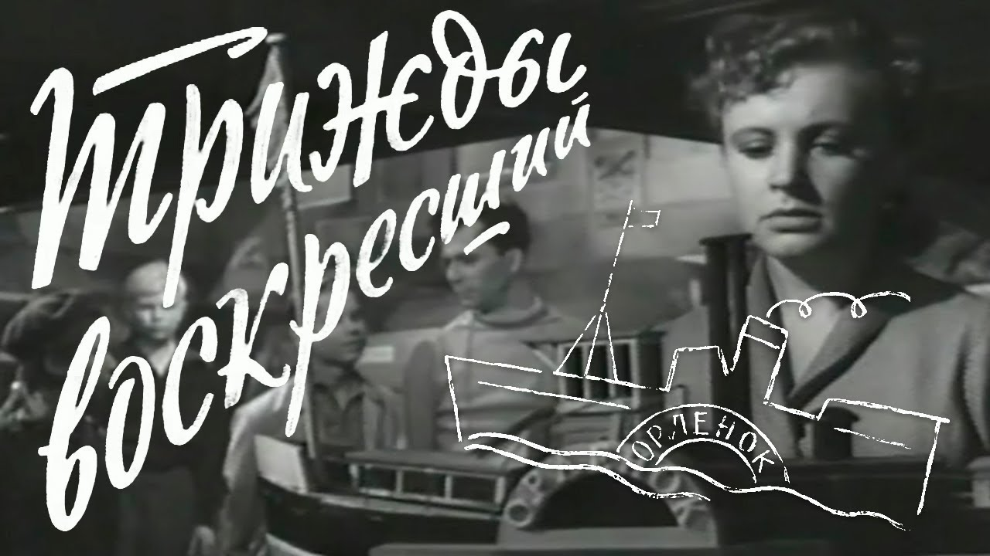

Slide 8
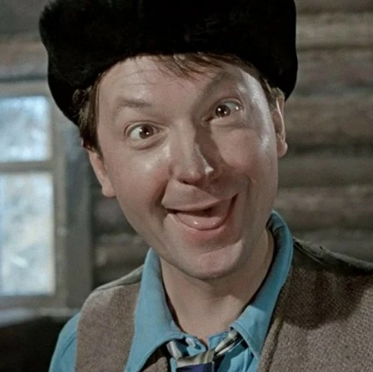
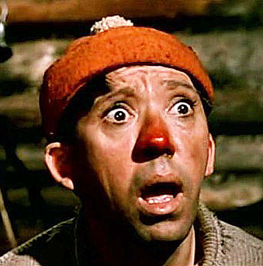
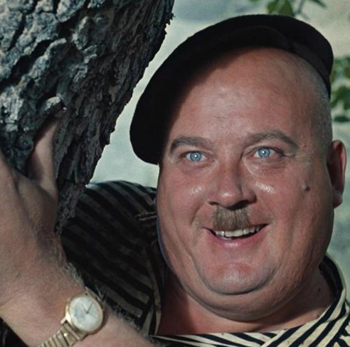
Georgij Vicin
„Zbabělec“. Tzv. „národní intelektuál“, uzurpovaný, a proto hodně pijící.
Jurij Nikulin
„Blbec“. Přihlouplý reprezentant „národa“.
Jevgenij Morgunov
Ostřílený“. Sovětský úředník/šéf zločinné skupiny

Slide 9
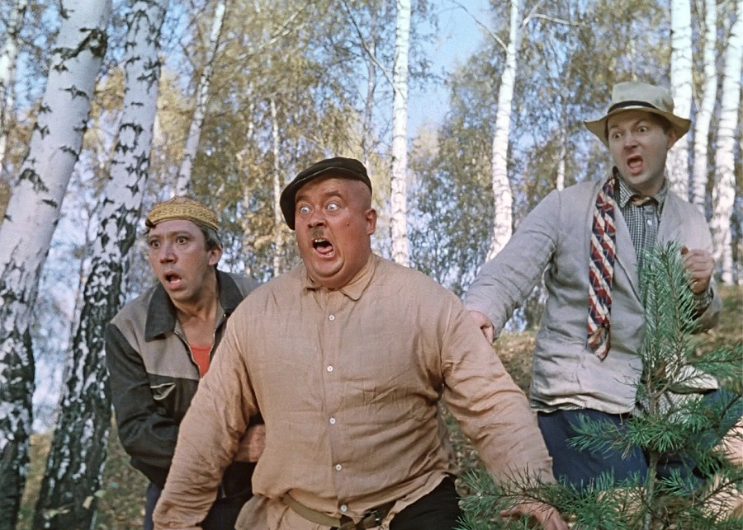

Slide 10
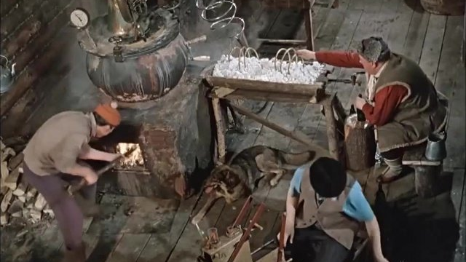

Slide 11
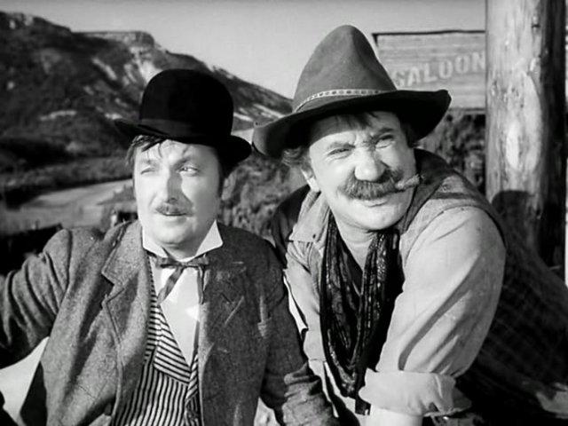
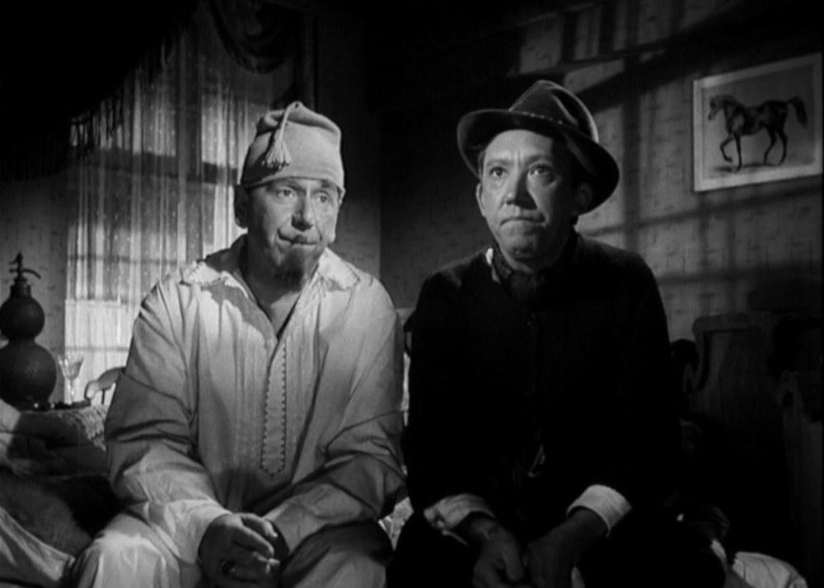

Slide 12
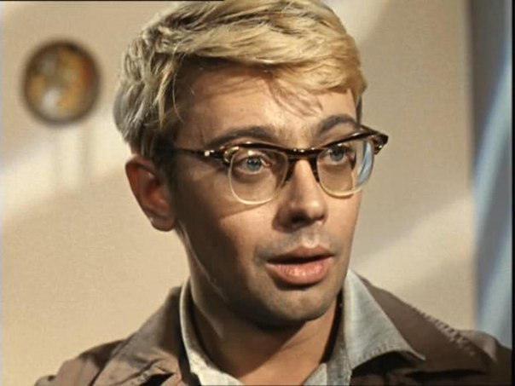

Slide 13
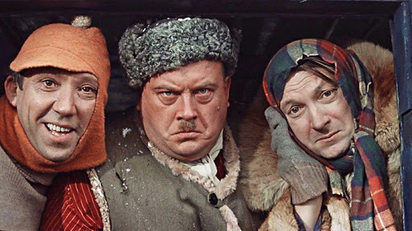
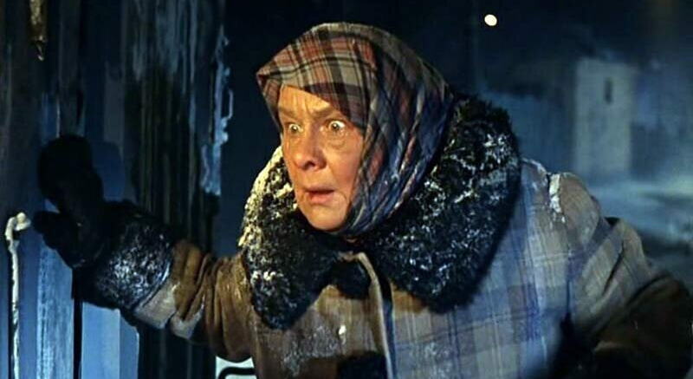
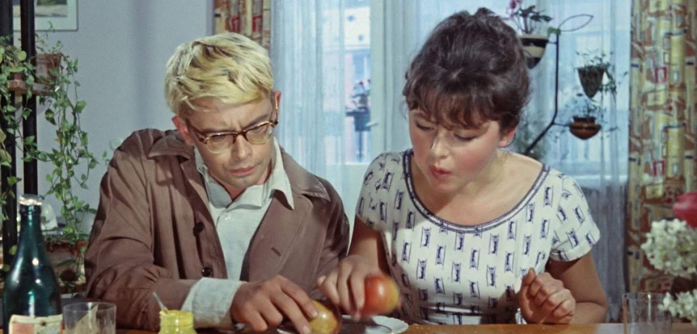
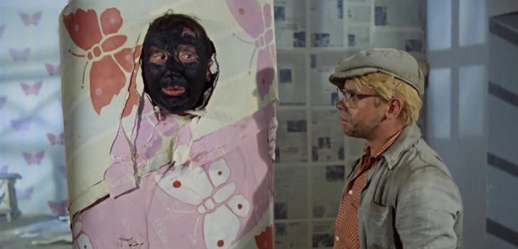

Slide 14
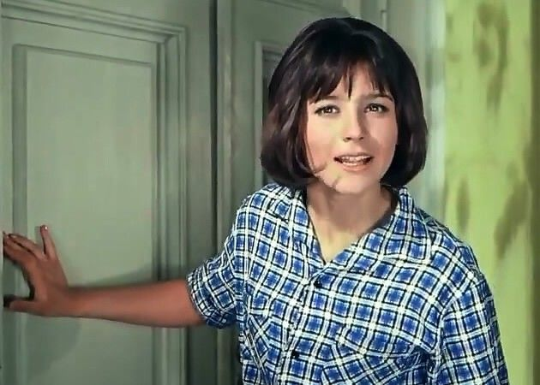
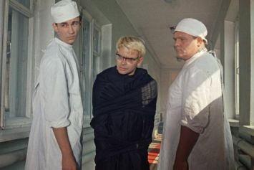
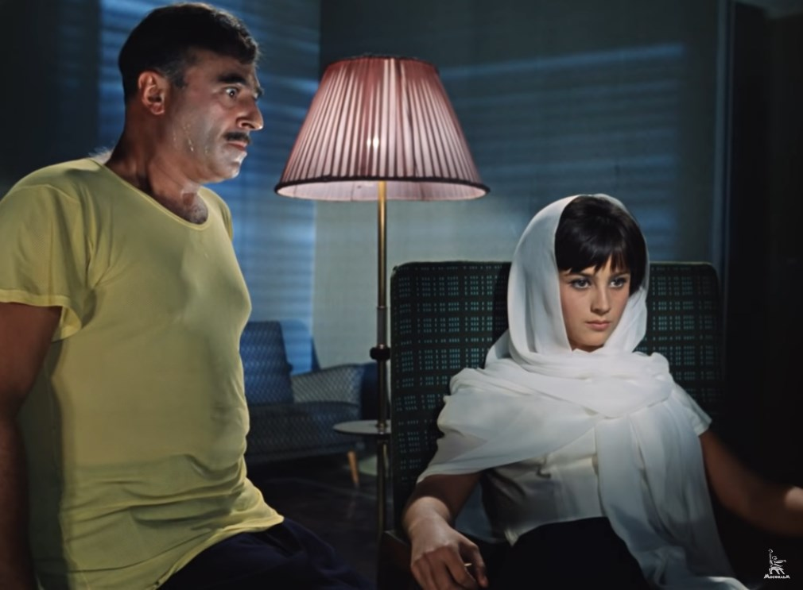
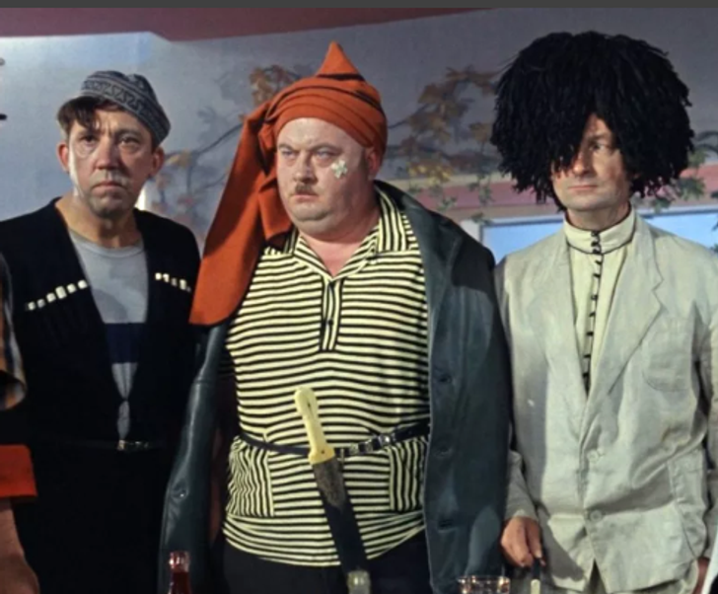

Slide 15
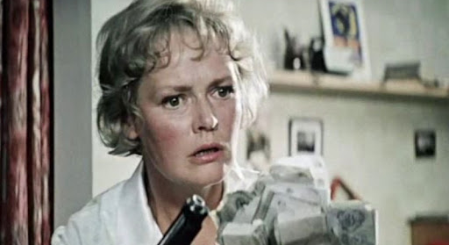
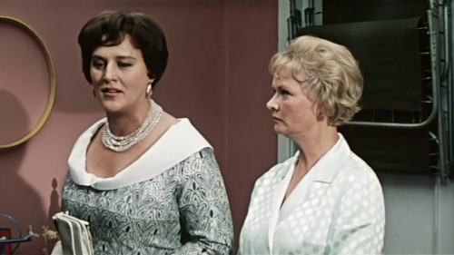
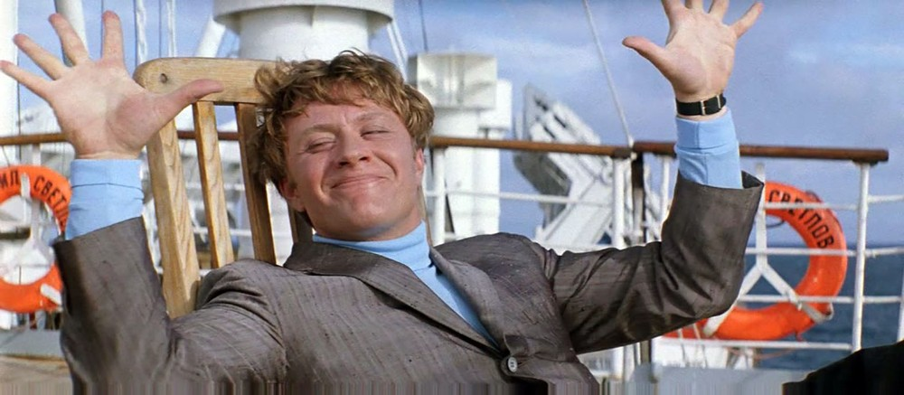
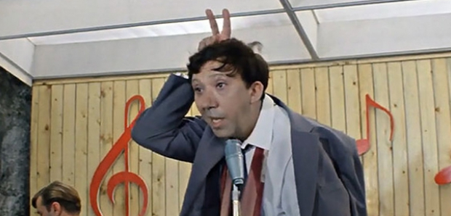

Slide 16
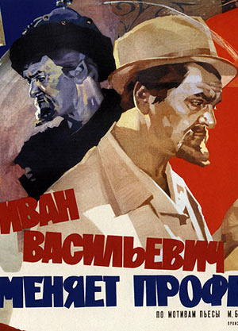
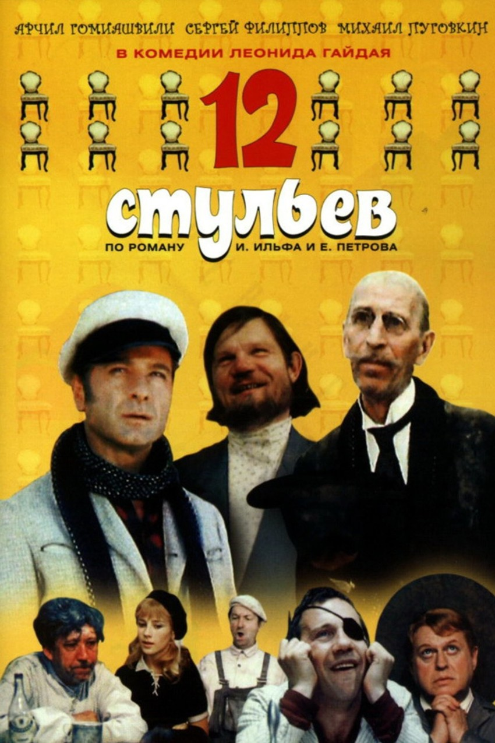

Slide 17
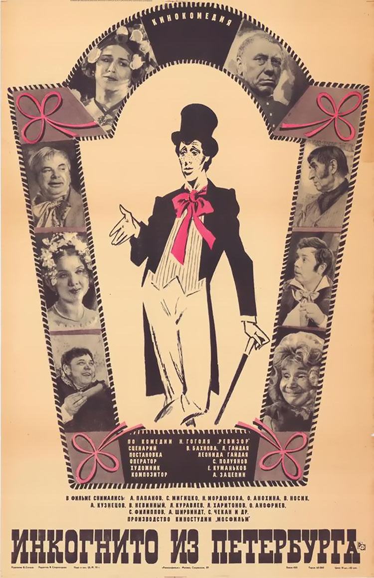
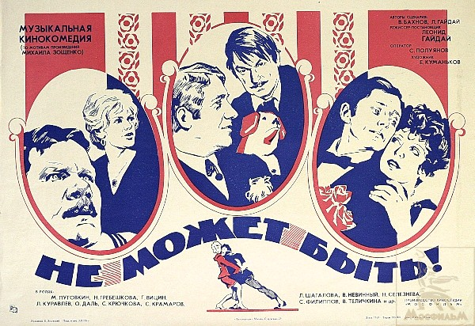

Slide 18
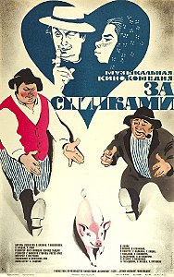
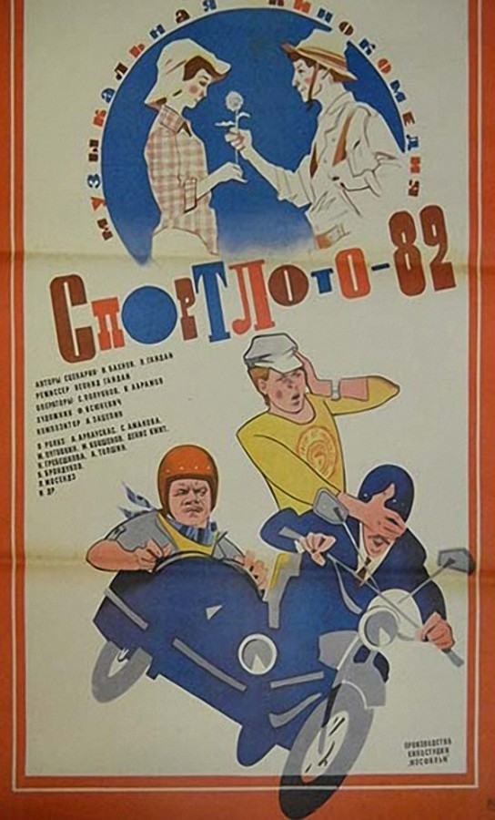
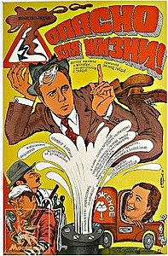
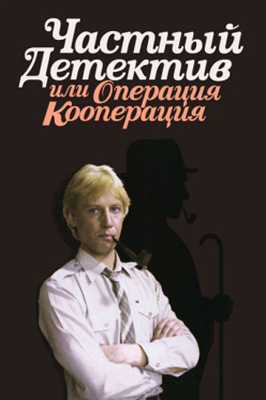

Slide 19


Slide 20
VÍCE O REŽISÉROVI
https://www.youtube.com/watch?v=9E2pbYjtWTk
https://www.youtube.com/watch?v=vDpN9EUof9k
https://tvkultura.ru/video/show/brand_id/20870/episode_id/154996/video_id/154996/
https://www.youtube.com/watch?v=1AwSbB0KfCY

Slide 21

UKRADENÁ NEVĚSTA (1966)
Námět: Student Šurik přijel v jednu z malých horských republik, aby poznal místní zvyky a tradice. Tady se seznámil s Ninou, kterou chtějí provdat za předsedu okresního výboru. Protože se předem vědělo, že se Nina odmítne vdávat, její strýc Džabrail domluvil, aby tři známé podvodníci – Zbabělec, Blbec a Ostřílený – organizovali únos dívky. Šurik se snaží ji zachránit.
Kamera: Konstantin Brovin
Hudba: Alexandr Zacepin
Scénář: Jakov Kosťukov, Moris Slobodskij, Leonid Gajdaj
Hrají: Georgij Vicin, Jurij Nikulin, Jevgenij Morgunov, Alexandr Demjaněnko, Natalja Varlejová, Frunzik Mkrtčan, Vladimir Etuš, Ruslan Achmetov.

Slide 22
UŽITEČNÉ ODKAZY
Film:
https://cinema.mosfilm.ru/films/35165/
O filmu:
https://www.youtube.com/watch?v=C4lw2COIDmU
https://www.youtube.com/watch?v=4ShJRqi9YMo

Slide 23
OTÁZKY
1. Charakteristika filmu
2. Charakteristika hlavních hrdinů
3. V čem je antisovětskost filmu? Koho vám připomíná Saachov?
4. Jaké scénu jsou podle Vás nejvtipnější?
5. Jaké scény jsou ve filmu zbytečné? Argumentujte.

Slide 24
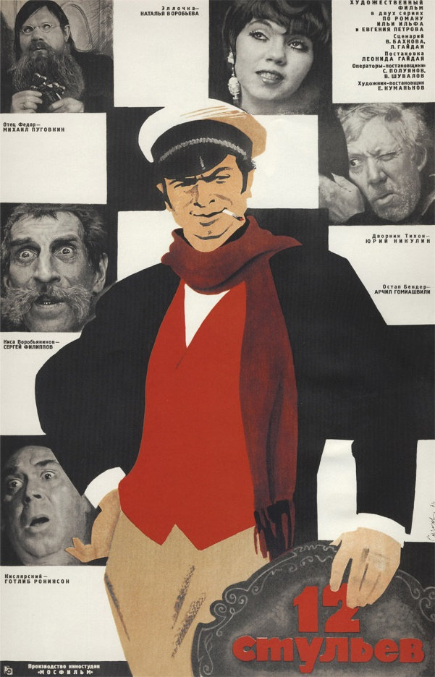
DVANÁCT KŘESEL (1971)
Námět: dle románu Ilji Ilfa a Jevgenije Petrova
Kamera: Sergej Polujanov, Valerij Šuvalov
Hudba: Alexandr Zacepin
Scénář: Vladlen Bachnov, Leonid Gajdaj
Hrají: Arčil Gomiašvili, Sergej Filippov, Michail Pugovkin, Glikerija Bogdanovová-Česnokovová, Natalja Varlejová, Natalja Vorobjovová, Nina Greběškovová, Natalja Kračkovskaja, Klara Rumjanova.

Slide 25
ODKAZ
Film s anglickými titulky:
https://cinema.mosfilm.ru/films/34332/

Slide 26
OTÁZKY
1. Charakteristika filmu
2. Charakteristika hlavních hrdinů
3. Jaké scénu jsou podle Vás nejvtipnější?
4. Kdy a kde se odehrávají události ve filmu?
5. Jaká je odměna za brilianty?
Navíc
Porovnejte film s kniho nebo se stejnojmenným filmem Marka Zacharova

Slide 27
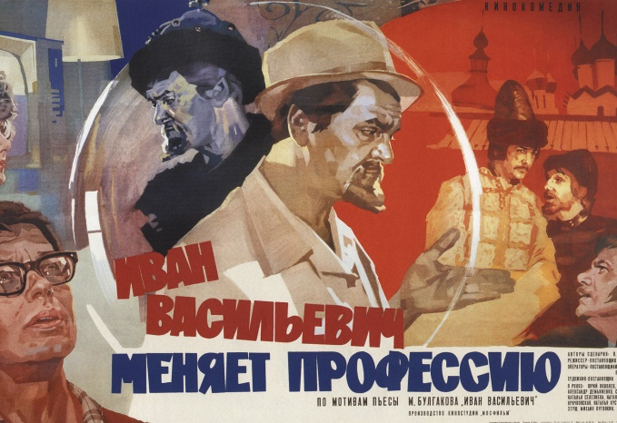
IVAN VASILJEVIČ MĚNÍ POVOLÁNÍ (1973)
Námět: dle hry Bulgakova Ivan Vasiljevič. Inženýr Timofejev vynalezl stoj času a spojil svůj byt s palácem velkého cara Ivana Vasiljeviče Hrozného.
Kamera: Sergej Polujanov, Valerij Šuvalov
Hudba: Alexandr Zacepin
Scénář: Vladlen Bachnov, Leonid Gajdaj
Hrají: Jurij Jakovlev, Leonid Kuravlev, Alexandr Děmkaněnko, Savelij Kramarov, Natalja Selezňovová, Natalja Kračkvskaja, Natalja Kustinskaja, Vladimir Etuš, Michail Pugovkin, Sergej Filippov.

Slide 28
UŽITEČNÉ ODKAZY
Film:
https://cinema.mosfilm.ru/films/35159/
O filmu:
https://www.youtube.com/watch?v=cli-nbj6OYU
https://www.youtube.com/watch?v=CAOJNVa0zsY
https://www.youtube.com/watch?v=ApgWpjaCxX4

Slide 29
OTÁZKY
1. Charakteristika filmu
2. Porovnejte dvě postavy zahrané J. Jakovlěvým.
3. Charakterizujte ostatní postavy
4. V čem je antisovětskost filmu?
5. Nejvtipnější/nejnudnější scény filmu
NAVÍC (nepovinně): Porovnejte Ivana Hrozného v tomto filmu s filmem Sergeje Ejzenštejna nebo s filmem Царь Pavla Lungina (2009)

